Slide 1
0和1如何改变这个世界 （具体实现）

Slide 2
提纲
在体系中的位置
布尔代数
逻辑门的实现技术
计算单元
存储单元
回顾

Slide 3
在体系中的位置
参看视频“Intel CPU架构第一部分讲解版”
应用程序
Desktop Web App
应用层
编程语言
Assembly C C++ Html JavaScript Java Python
操作系统
Windows Linux Mac OS
指令集
X86 ARM MIPS
微架构
Fetch -> Decode -> Execute -> Write Back
功能
层
执行单元
ALU
功能单元
加法器 减法器
逻辑门
AND OR NOT
基础层
晶体管
0 和 1
硅
从沙子中提取

Slide 4
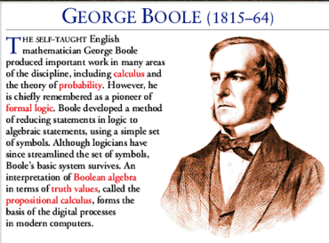
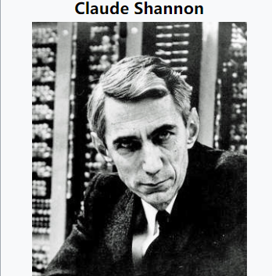
布尔代数
参看视频“2.2 0和1如何改变这个世界（宏观版）”
0 和 1 的
与 或 非 逻辑
电路用数学的方式来实现
开 关 的
与 或 非逻辑

Slide 5
布尔代数
布尔代数由英国数学家乔治布尔于19世纪创建，目的是用代数的方式系统性地研究逻辑推演。
x | y | x AND y | x OR y | NOT x
0 | 0 | 0 | 0 | 1
0 | 1 | 0 | 1 | 1
1 | 0 | 0 | 1 | 0
1 | 1 | 1 | 1 | 0

Slide 6
逻辑门
实现逻辑门的技术：
继电器
电子管
晶体管
二极管
三级管
场效应管
量子

Slide 7
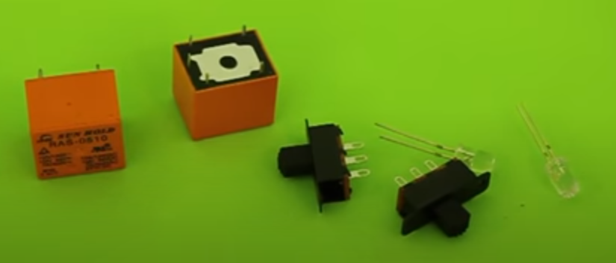
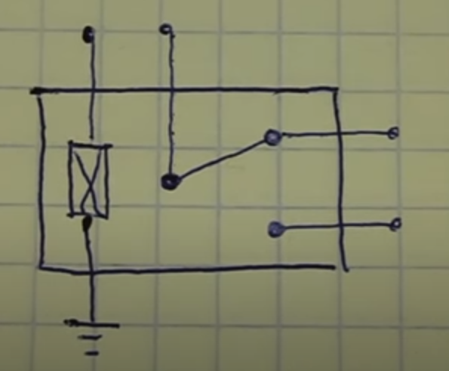
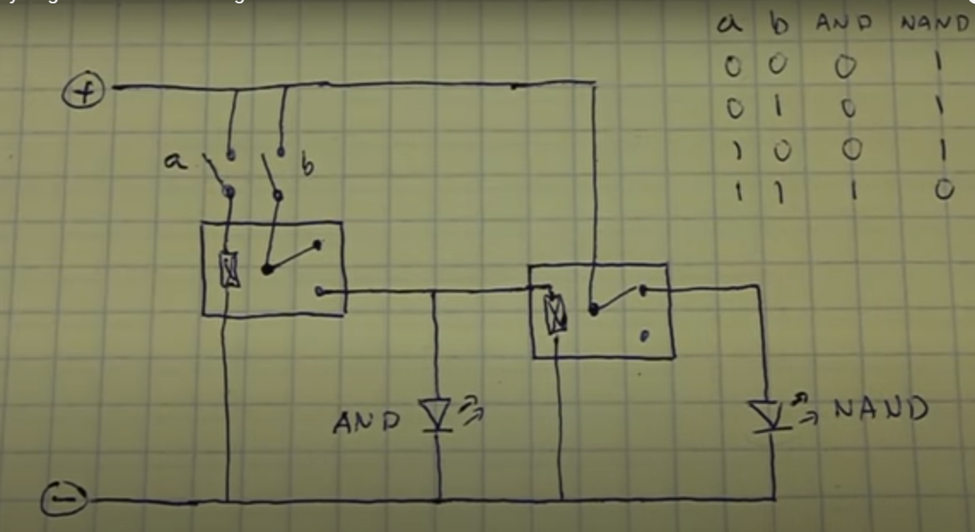
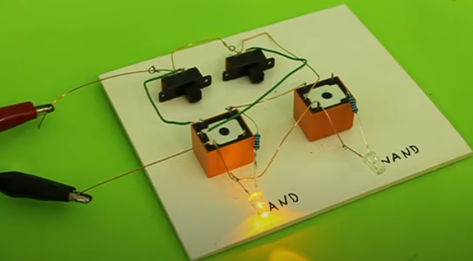
继电器-实现and 和 nand电路
图片来自网络
继电器：加电就切换开关
实际是用小电流去控制大电流运作的一种“自动开关”
全电路图
物理实现

Slide 8
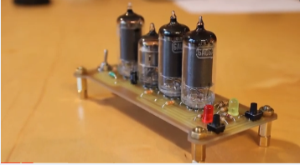
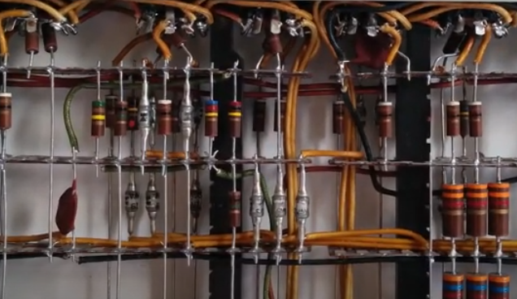
电子管（真空管）
真空管
IBM 50s computer

Slide 9
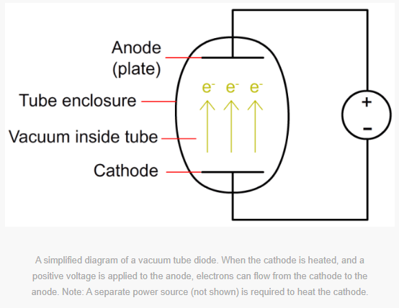
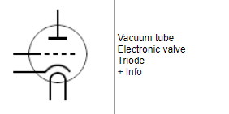
电子管（真空管）-原理
电子管制作的二极管
和用硅制作的二极管原理一致：
都是通过内置电场来实现单通效果
真空管三极管电路符号

Slide 10
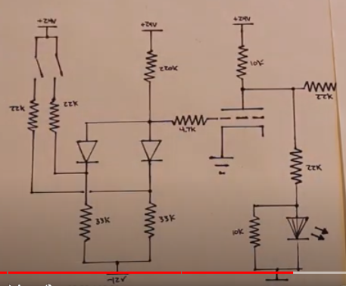

电子管（真空管）- 实现nand电路
图片来自网络

Slide 11
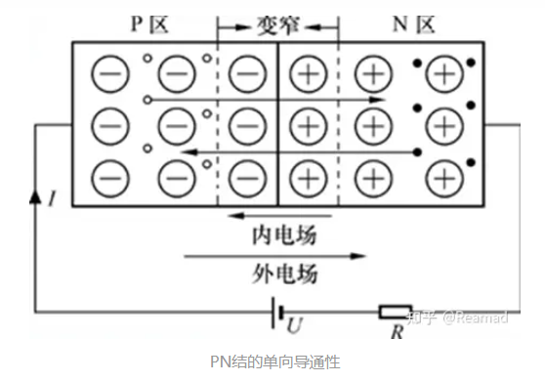
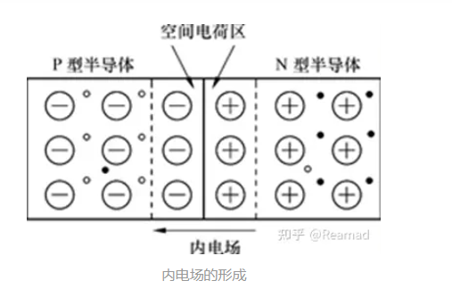
晶体管-二极管

Slide 12
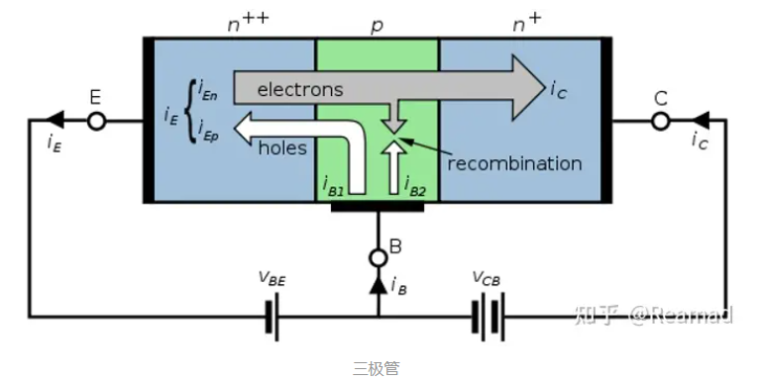
晶体管-三极管
流控型元件

Slide 13
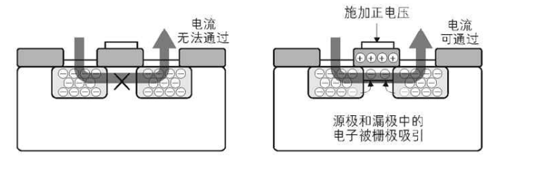
晶体管-MOSFET
压控型元件

Slide 14

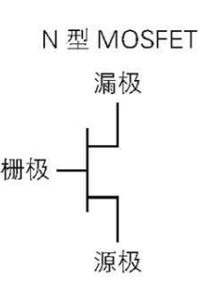
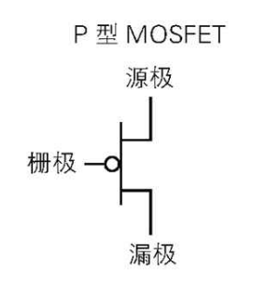
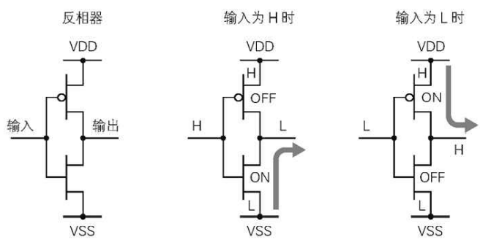
晶体管-MOSFET实现Not电路
图片来自网络

Slide 15
量子
目前实用的量子计算机还大多是特定用途，还不具备通用性
要实现通用性，其中最重要的一环就是实现相应的逻辑门
期 待……

Slide 16
计算单元
加法
减法
乘法
除法
浮点运算

Slide 17
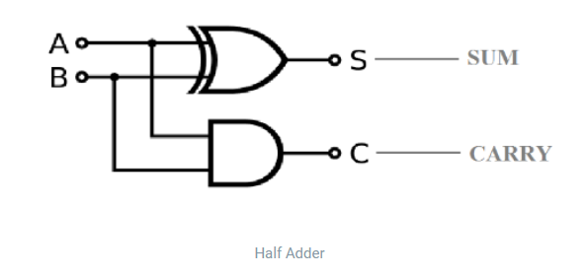
计算单元-二进制加法
10011
11001
---------
101100
10011
11001
100110 Carry Bit
----------------
101100
半加器

Slide 18
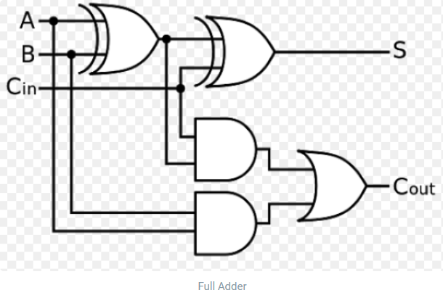
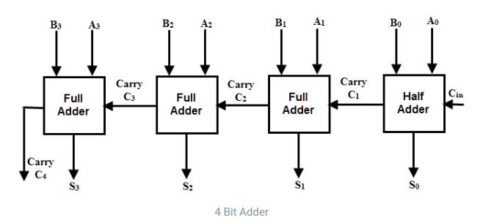
计算单元-二进制加法
B3 B2 B1 B0
A3 A2 A1 A0
--------------
C4 S3 S2 S1 S0
+ 半加器
全加器
4位加法器

Slide 19
计算单元-减法 乘法 除法 浮点运算
减法、乘法、除法、浮点所有的运算都是由加法实现的。
后面视频单独讲解……

Slide 20
小结
布尔代数：数字电路的数学基础
逻辑门：数字电路的物理媒介基础
加法器：二进制计算能力的基础

Slide 21
存储单元
SR锁存器
时钟
D Filp-Flop
地址
内存
寄存器
缓存

Slide 22
SR锁存器 – 数字电路分类
组合电路
时序电路
组合逻辑电路是指输出值仅由输入信号的状态决定的电路。
组合逻辑电路的输出不依赖于过去的输入。也就是说，不需要记忆维持过去的输入信号，因此不含有存储元件。
典型应用：计算单元
时序电路是指输出值同时依赖于现在和过去输入信号的逻辑电路。
时序电路中含有用于保持输入的存储元件。
典型应用：存储单元

Slide 23
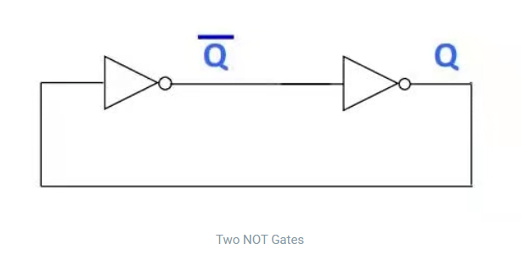
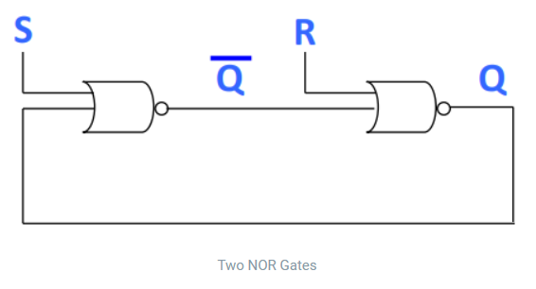
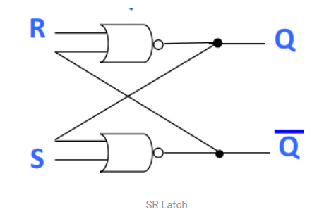
SR锁存器 – 存储基础
每看到如此，常惊叹于人类思维的神奇！
尝试着将电路的输出作为反馈

Slide 24
SR锁存器 – 存储基础
Set S = 1, R = 1: 无效
Set S = 0, R = 0：保持各自之前的状态不变
Set S = 1, R =0： S = 1 时，Q 的值必然被设置为1
Set S = 0, R = 1: S = 0 时，Q 的值必然被设置为0
#No | S | R | Q | ^Q
#1 | 0 | 0 | 1 | 0
#2 | 0 | 0 | 0 | 1
#3 | 1 | 0 | 1 | 0
#4 | 0 | 1 | 0 | 1
#5 | 1 | 1 | 0 | 0

Slide 25
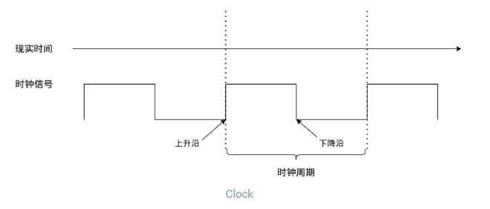
时钟
现实，所有的事情都会有延迟，总是要“等一会儿”，
然后输出引脚上的信号才会变成正确的结果，这个等待的过程叫着同步。

Slide 26
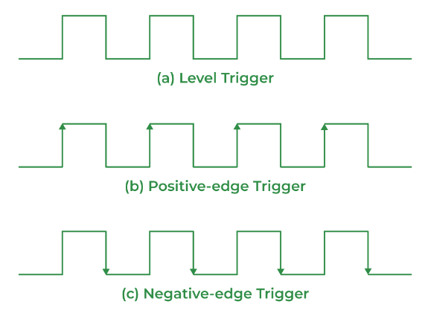
时钟触发分类
电平触发
上升沿触发
下降沿触发

Slide 27
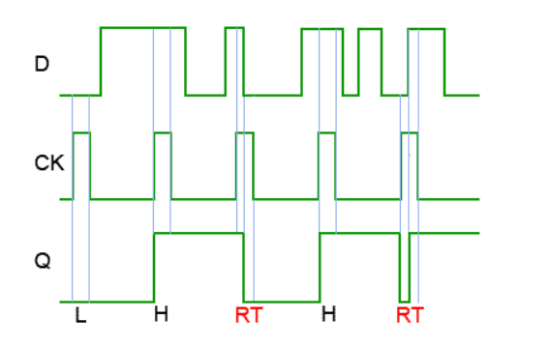
电平触发
Level-trigger

Slide 28
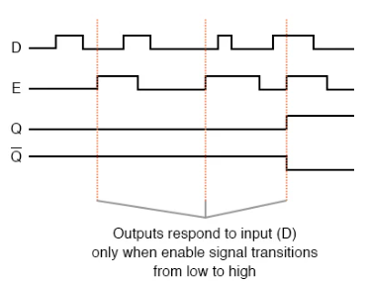
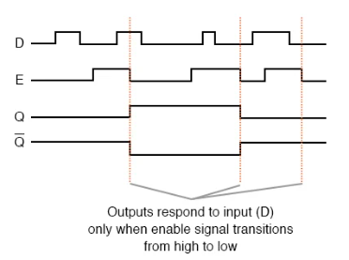
边沿触发
Edge-trigger
上升沿触发
下降沿触发

Slide 29
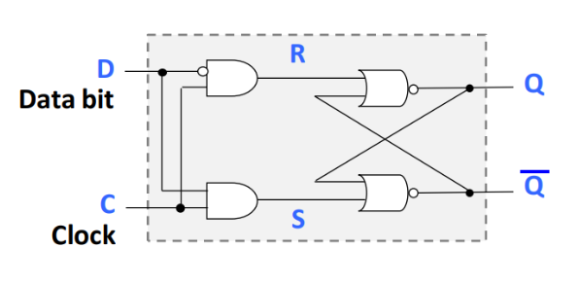
D Filp-Flop:以时钟为脉搏的存储器
当时钟信号 C = 0 时，Q 不改变
当时钟信号 C = 1 时，Q 的值被设置 D

Slide 30
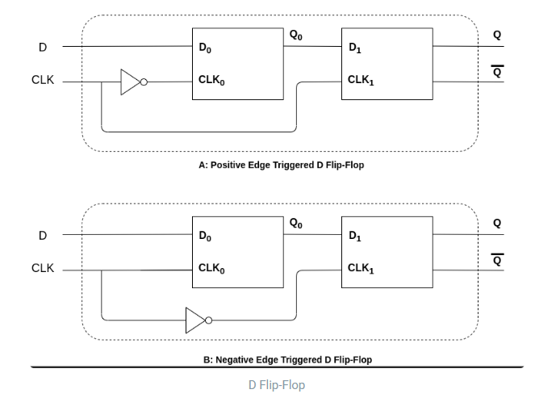
D Filp-Flop:以时钟为脉搏的存储器
两个 D Latch 与一个非门

Slide 31
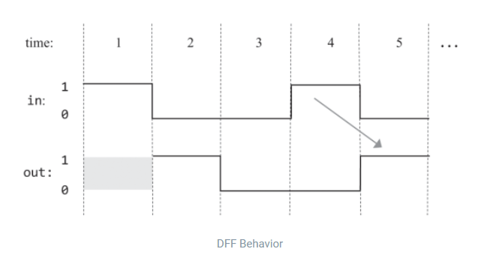
D Filp-Flop:以时钟为脉搏的存储器
DFF 是构建存储型电子芯片的基础元件，
寄存器（Register）、内存（RAM）、缓存（Cache）等都可以基于 DFF 进行构建

Slide 32
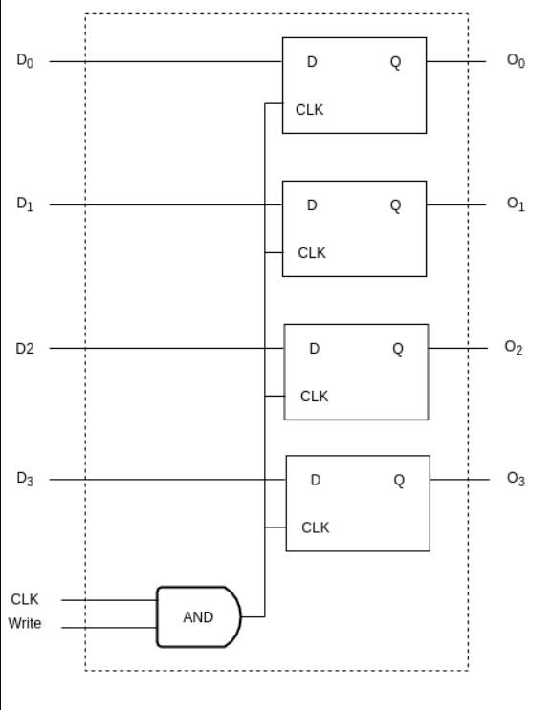
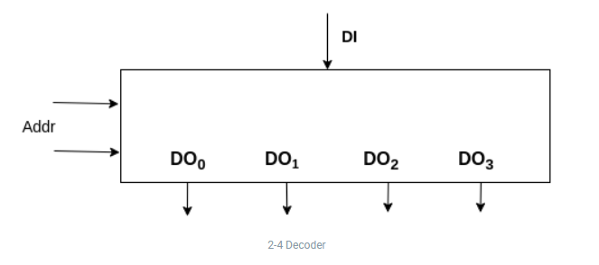
地址：可寻址的存储单元
写入时

Slide 33
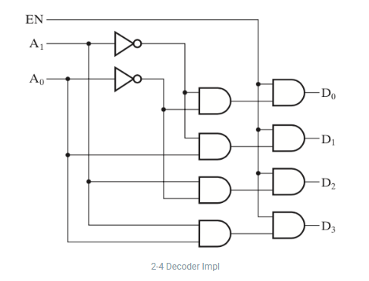
地址：可寻址的存储单元
写入时

Slide 34
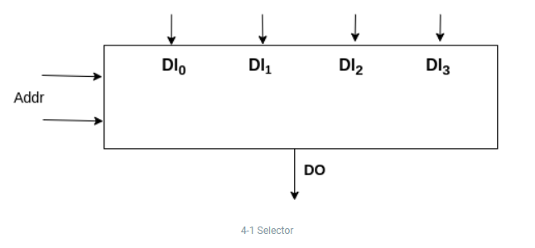
地址：可寻址的存储单元
读取时

Slide 35
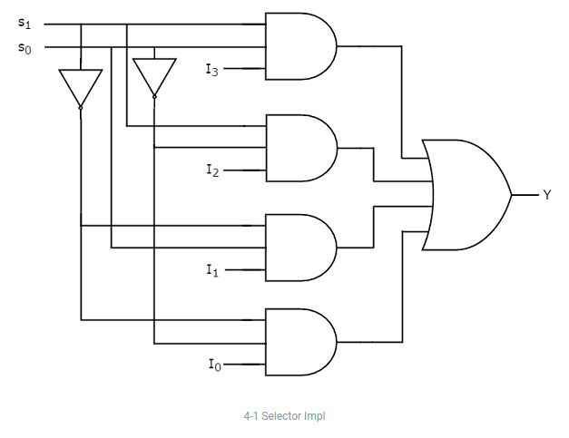
地址：可寻址的存储单元
读取时

Slide 36
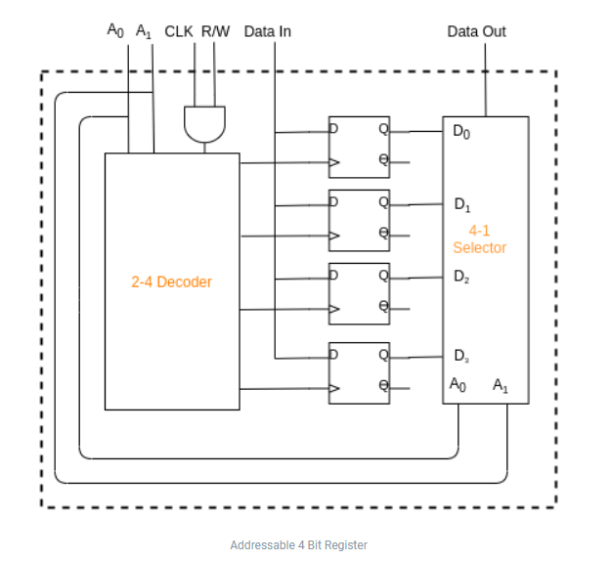
地址：可寻址的存储单元
完整可寻址的
储存单元

Slide 37
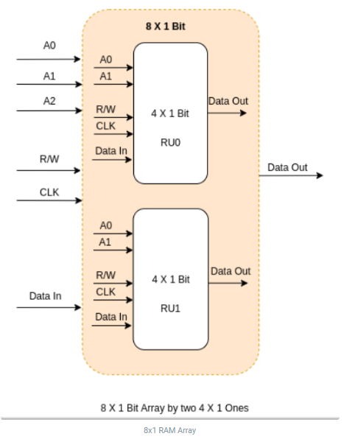
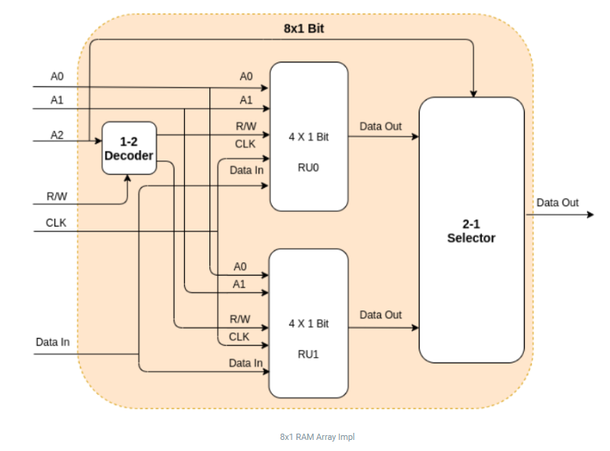
内存 – 8x1位
串联扩容数据容量

Slide 38
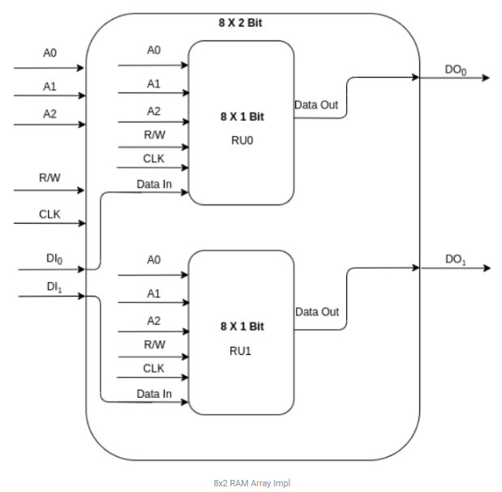
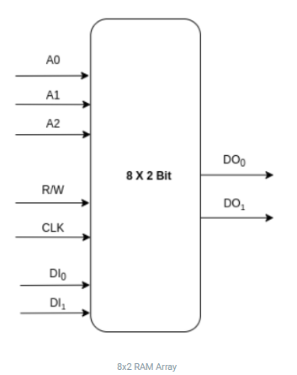
内存 – 8x1位
并联扩容数据带宽

Slide 39
寄存器
CPU 与内存是两个独立的芯片，计算机运行时，CPU 通过总线与内存交换数据，这种数据传输通道的速率远远低于CPU的时钟周期，为了加快CPU的处理速度，芯片制造者们在CPU内部加入了寄存器（Register）

Slide 40
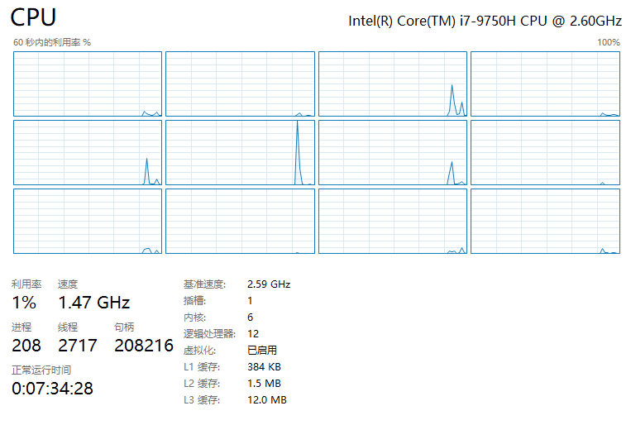
缓存
Register比较有限，很多数据还是需要到内存中获取，因此，为了加快CPU的处理速度，芯片制造者们在CPU内部加入了缓存（Cache）。
同样缓存同样可以设计多个，以加快CPU执行速度。

Slide 41
小结
布尔代数：数字电路的数学基础
逻辑门：数字电路的物理媒介基础
加法器：计算能力的基础
SR触发器：存储能力的基础

Slide 42
回顾
布尔代数
逻辑门的实现技术
计算单元
存储单元

Slide 43
谢谢！
视频制作不易！
如果喜欢本视频，请点赞并关注、转发，谢谢！

